Slide 1





Slide 3
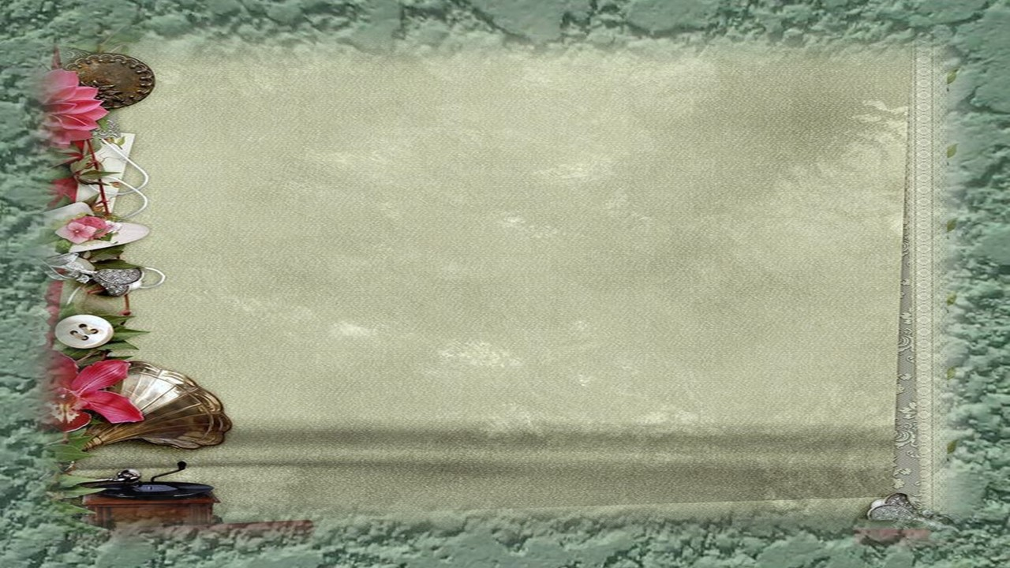
Sonhos Vividos
Palmira de Oliveira
(Mira Olliver)
02/12/22
D.A. LEI 9.610/98
Arraial do Cabo/RJ - BRASIL

Slide 4
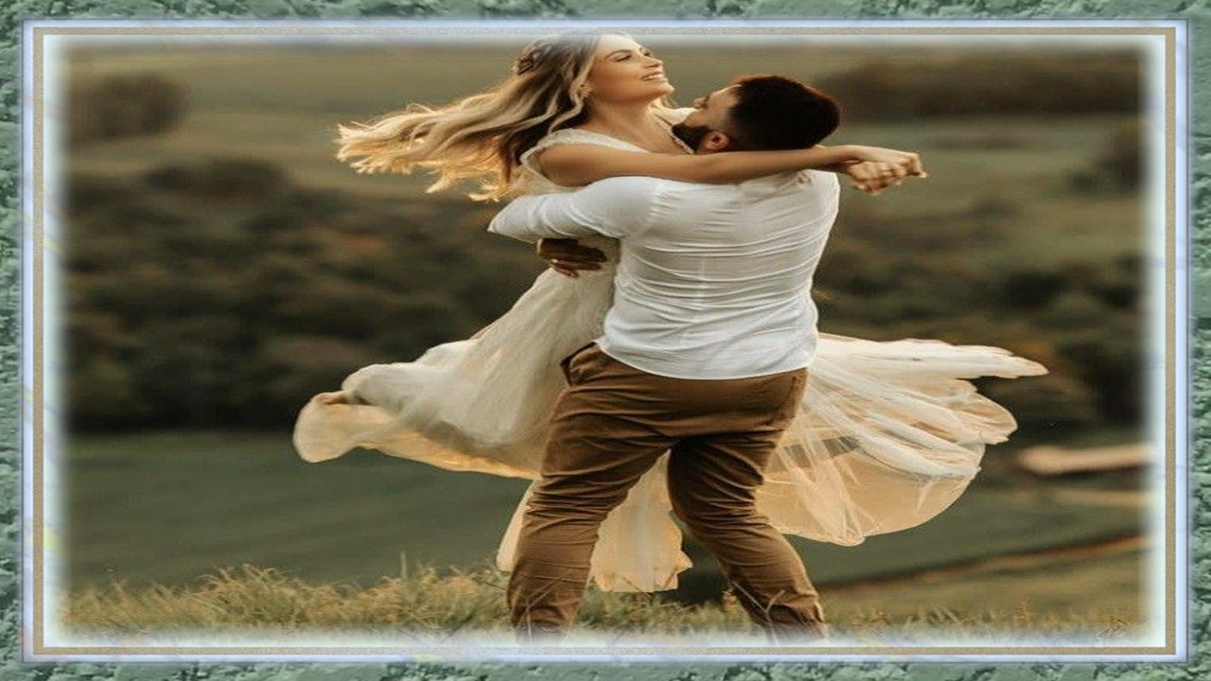

Slide 5
O tempo passa, lembranças permanecem.
Esteja onde estiver, saberá que
sonhos como os que vivemos,
Nossas mentes jamais esquecem.

Slide 6


Slide 7
...Mãos entrelaçadas durante passeios matinais,
Corpos abraçados sob céu enluarado,
Bocas sedentas em beijos divinais,
Juras de amor e desejos realizados...

Slide 8
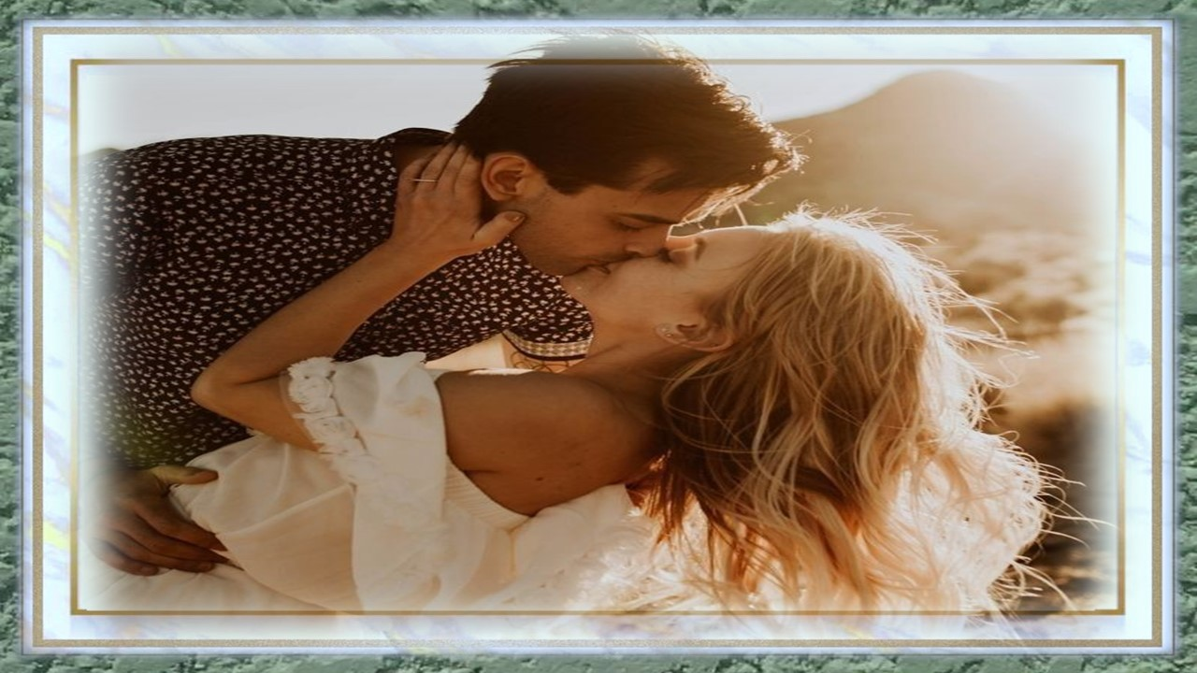

Slide 9
Borboletas me acordam subitamente...
onde você está?
Desperto de sonhos por nós vividos...
Com a alma em frangalhos, abandonada e nua.
Saio a procurar seu rastro no brilho das estrelas...

Slide 10
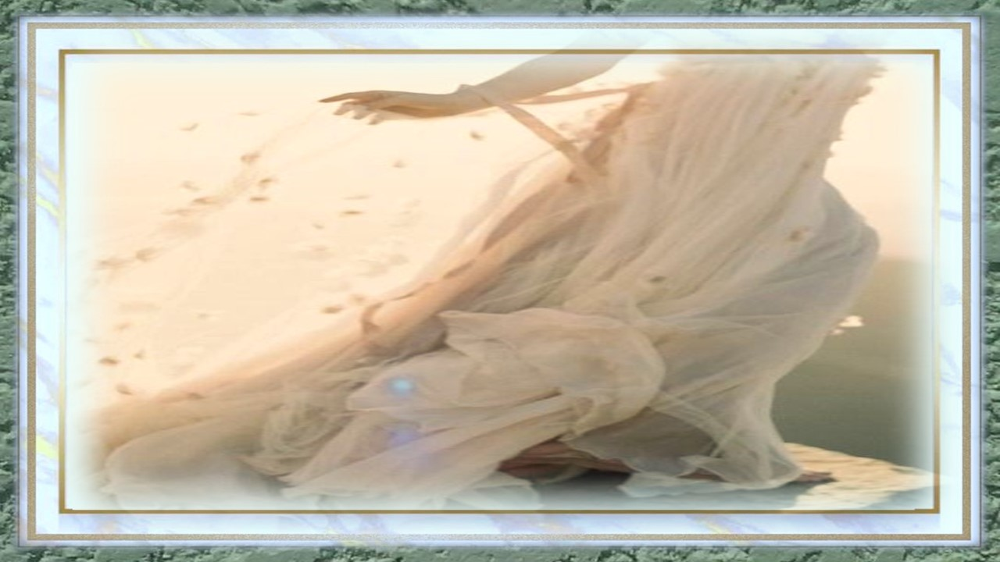

Slide 11
Na escuridão da noite e no clarão da lua,
Na imensidão do mar ou ainda vagando na rua...
Quem sabe no jardim entre flores singelas?
Não desisto, continuo sendo sua...

Slide 12
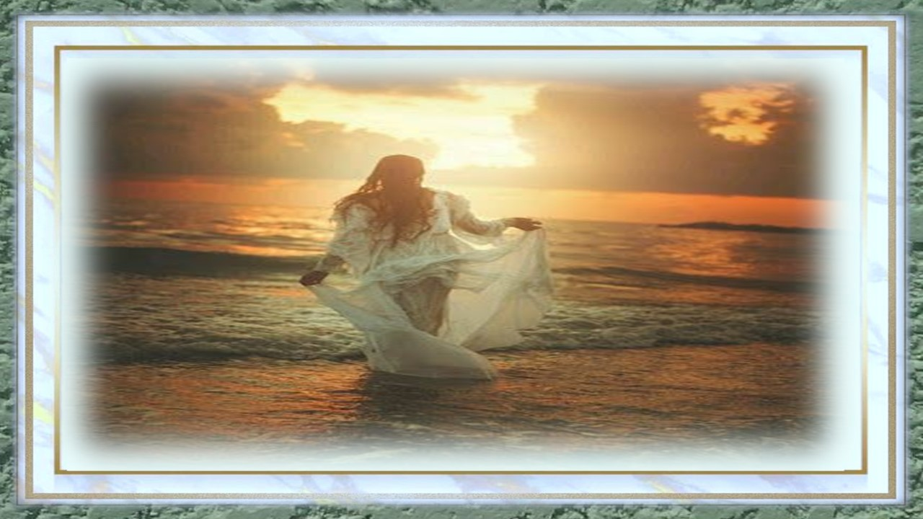

Slide 13

Palmira de Oliveira
Cléo Menegatt

Slide 14
Imagens: Internet e Acervo Pessoal
Texto: Palmira de Oliveira (Mira Olliver)
Música: Sad Song Music Sad Emotional Piano
http://www.sergrasan.com.br/cleoslides
Canal no Youtube:
http://www.youtube.com/c/CleoniceMenegattGoelzer
Criação, Formatação e Edição:
Cléo Menegatt
cmenegatt2016@gmail.com

